Slide 1
Info dani 2024. o natječajima za dodjelu financijskih sredstava projektima i programima organizacija civilnoga društva iz javnih izvora u 2024. godini
Ministarstvo znanosti i obrazovanja Info dani, 25. i 26. ožujka 2024.

Slide 2
Sufinanciranje posebnih programa obrazovanja
pripadnika nacionalnih manjina u Republici Hrvatskoj
Anđelka Pejić
viša stručna savjetnica
Uprava za nacionalne manjine

Slide 3
1) Javni poziv za provođenje posebnih oblika nastave
(ljetne škole) za učenike pripadnike nacionalnih
manjina u Republici Hrvatskoj u školskoj godini
2023./2024.
2) Javni poziv za sufinanciranje posebnih programa
nacionalnih manjina u Republici Hrvatskoj u
2024. godini

Slide 4
Naziv natječaja:
1) Javni poziv za provođenje posebnih oblika nastave (ljetne škole) za
učenike pripadnike nacionalnih manjina u Republici Hrvatskoj u
školskoj godini 2023./2024. * priprema i organiziranje posebnih oblika nastave (ljetnih škola učenja jezika
i kulture nacionalnih manjina u Republici Hrvatskoj) * namijenjeno udrugama/ustanovama nacionalnih manjina koje provode odgojno-obrazovne
programe učenja jezika i kulture nacionalnih manjina, odnosno učenicima pripadnicima
nacionalnih manjina u osnovnim i srednjim školama

Slide 5
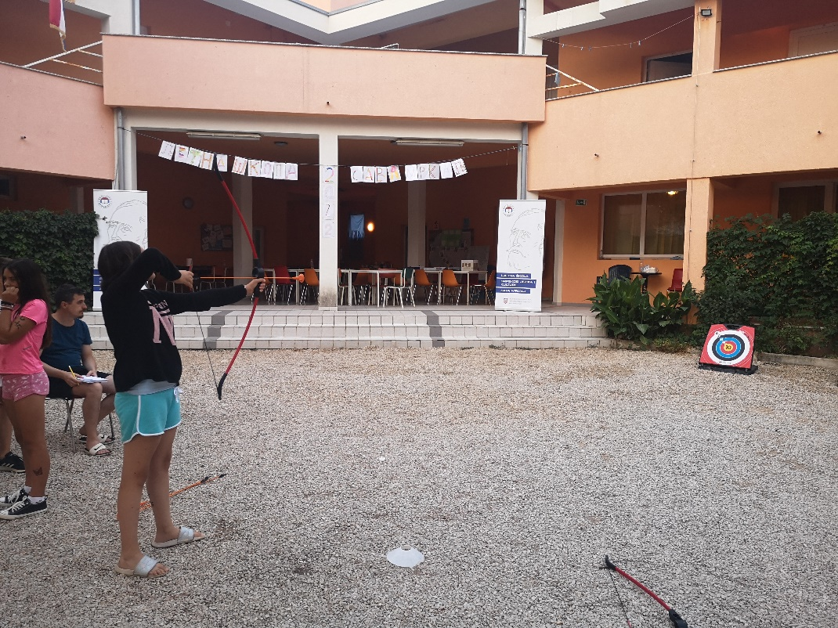

Slide 6
Dokumenti
* Zakon o odgoju i obrazovanju na jeziku i pismu nacionalnih manjina
* Državni pedagoški standardi osnovnoškolskog i srednjoškolskog sustava
odgoja i obrazovanja
* Odluka o raspodjeli financijskih sredstava za sufinanciranje posebnih
programa obrazovanja nacionalnih manjina u Republici Hrvatskoj
Ljetne škole organiziraju i provode manjinske udruge/ustanove čije je primarno djelovanje usmjereno na područje odgoja i obrazovanja učenika pripadnika nacionalnih manjina u Republici Hrvatskoj.

Slide 7
Dinamika raspisivanja natječaja u školskoj godini 2023./2024. Objava Javnog poziva– 19. veljače 2024.
Kalendar rokova
Faze Javnoga poziva | 2024.
Objava Javnoga poziva | 19. veljače
Rok za slanje prijava na Javni poziv | 20. ožujka
Rok za slanje pitanja vezanih uz Javni poziv | 13. ožujka
Rok za provjeru formalnih uvjeta Javnog poziva | 19. travnja
Rok za objavu rezultata Javnog poziva | 24. travnja
Rok za podnošenje prigovora | 2. svibnja
Rok za rješavanje prigovora i objavu Odluke o dodjeli sredstava | 8. svibnja
Rok za sklapanje Ugovora o dodjeli sredstava | 8. lipnja

Slide 8
Financiranje - sredstva osigurana u Državnom proračunu za sufinanciranje posebnih oblika nastave (ljetnih škola) na Aktivnosti: Posebni programi obrazovanja za provođenje programa nacionalnih manjina u šk. god. 2023./2024. godini osigurano je do 159.800,00 EUR Raspon iznosa koji se može dodijeliti do 235,00 EUR po učeniku/učenici pripadniku/pripadnici nacionalne manjine (za prijevoz, putno osiguranje i smještaj učenika, za nabavu potrebnih didaktičkih materijala za potrebe organiziranja programa ljetne škole/za vidljivost programa (banner ili roll-up) Očekivani broj potpora - do 12 potpora
(u 2023. godini osigurana je provedba 10 ljetnih škola i sudjelovanje 630 učenika)

Slide 9
Naziv natječaja: 2) Javni poziv za sufinanciranje posebnih programa nacionalnih
manjina u Republici Hrvatskoj u 2024. godini Posebni programi koji se mogu financirati: a) Stručno usavršavanje odgojitelja kao i učitelja i nastavnika koji izvode nastavu na jeziku i
pismu nacionalnih manjina u osnovnim i srednjim školama b) Održavanje literarnih, dramskih i drugih izvannastavnih aktivnosti te drugi oblici školovanja učenika na jeziku i pismu nacionalnih manjina u osnovnim i srednjim školama c) Natjecanje pripadnika učenika nacionalnih manjina u osnovnim i srednjim školama
(pisanom, likovnom stvaralaštvu i slično itd.) d) Manifestacije obilježavanja značajnih datuma za nacionalne manjine e) Tiskanje časopisa, brošura i knjiga koje pomažu promociji jezika, pisma i kulture
nacionalne manjine te se koriste u svrhe edukacije učenika osnovnih i srednjih škola

Slide 10
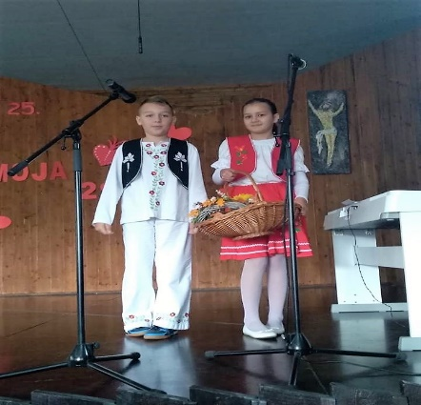
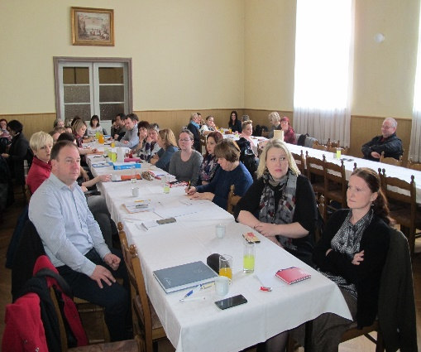
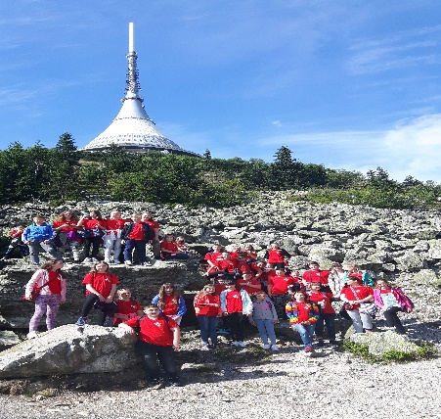
namijenjeno udrugama/ustanovama nacionalnih manjina koje provode odgoj i obrazovanje djece i mladih pripadnika nacionalnih manjina i/ili za stručno usavršavanje odgojitelja, učitelja i nastavnika koji izvode nastavu na jeziku i pismu nacionalne manjine i/ili organizaciju manifestacija obilježavanja značajnih datuma za nacionalne manjine i/ili izdavačku djelatnost vezano uz tematiku nacionalnih manjina ovisno o grupi na koju se prijavitelj prijavljuje

Slide 11
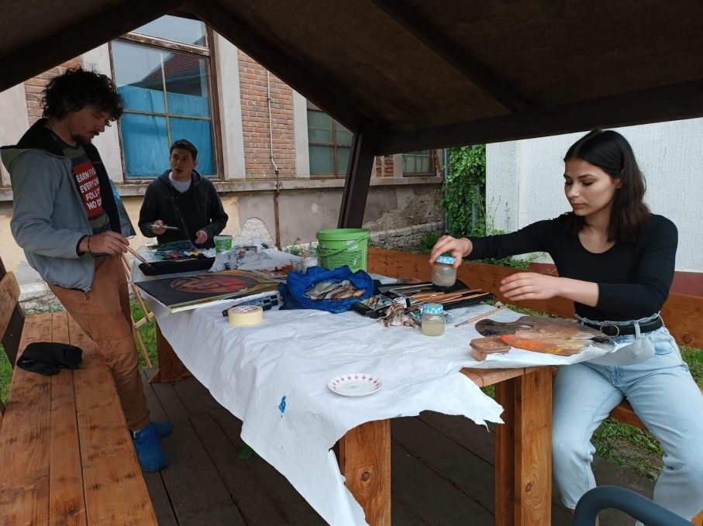

Slide 12
Dokumenti
* Zakon o odgoju i obrazovanju na jeziku i pismu nacionalnih manjina
* Državni pedagoški standardi osnovnoškolskog i srednjoškolskog sustava odgoja i
obrazovanja
* Odluka o raspodjeli financijskih sredstava za sufinanciranje posebnih programa
obrazovanja nacionalnih manjina u Republici Hrvatskoj
Rezultati
U godini 2023. za posebne programe nacionalnih manjina odobrena su sredstva u iznosu od 132.710,00 EUR za sedamdeset tri (73) posebna programa.

Slide 13
Dinamika raspisivanja natječaja u 2024. godini Javni poziv – 22. veljače 2024.
Kalendar rokova
Faze Javnoga poziva | 2024
Objava Javnoga poziva | 22. veljače
Rok za slanje prijava na Javni poziv | 25. ožujka
Rok za slanje pitanja vezanih uz Javni poziv | 18. ožujka
Rok za provjeru formalnih uvjeta Javnog poziva | 15. travnja
Rok za objavu rezultata Javnog poziva | 19. travnja
Rok za podnošenje prigovora | 26. travnja
Rok za rješavanje prigovora i objavu Odluke o dodjeli sredstava | 6. svibnja
Rok za sklapanje Ugovora o dodjeli sredstava | 6. lipnja

Slide 14
Financiranje - sredstva osigurana u Državnom proračunu za sufinanciranje posebnih programa nacionalnih manjina u Republici Hrvatskoj u 2024. godini na Aktivnosti: Posebni programi obrazovanja za provođenje programa nacionalnih manjina u 2024. godini osigurano je ukupno 170.000,00 EUR Očekivani broj potpora - do 90 potpora
Način prijave izvornik i obvezujući prilozi preporučenom poštom, kurirom ili osobno
Mjesto prijave, detaljnih obavijesti i pravodobnih informacija
Ministarstvo znanosti i obrazovanja Uprava za nacionalne manjine Donje Svetice 38 10 000 Zagreb

Slide 15
Procjena prijavljenih programa (prosudba)
nezavisno stručno tijelo koje imenuje ministar - Povjerenstvo za raspodjelu sredstava namijenjenih za provedbu javnih poziva u 2024. godini
Upiti u vezi objavljenih javnih poziva
e-pošta: posebni-programi@mzo.hr
Dostupnost obavijesti i rezultata
web stranica Ministarstva - mzo.gov.hr
Očekivani rezultati i isplata sredstava
(temeljem odluke ministra i ugovora)
tijekom lipnja/srpnja 2024.

